Slide 1
Maestría en Sistemas de Gestión Ambiental
Identificación molecular de SARS – CoV – 2 y concentración viral en aguas residuales como componente de vigilancia ambiental de la enfermedad COVID-19 en la ciudad de Ibarra – Imbabura
Elaborado por:
Delgado Salgado Patricio Andrés
Muñoz Vera Cintia Estefanía
Directora:
MSc. Alma Rosel Koch Kaiser
Septiembre, 2021

Slide 2
CONTENIDOS
Introducción
Objetivos
Pregunta de Investigación e Hipótesis
Metodología
Resultados y Análisis
Conclusiones y Recomendaciones

Slide 3
La Gestión Ambiental es parte del control de las actividades antropogénicas en la naturaleza. El desarrollo de programas ambientales de apoyo epidemiológico en aguas residuales, ha generado una verdadera herramienta de soporte, conocida como Vigilancia Ambiental o Centinela. Varios países han aprovechado esta herramienta para ejecutar planes de seguimiento en diferentes áreas como el uso de estupefacientes, fármacos, desinfectantes, así como enfermedades de origen viral por detección de material genético .

Slide 4
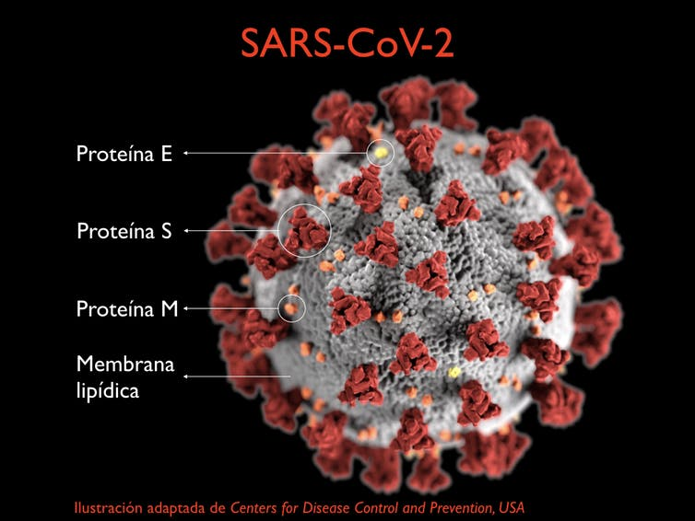
Ante la nueva enfermedad infecciosa de propagación a nivel mundial, con un brote inicial en China en diciembre de 2019, fue etiológicamente relacionada con una nueva cepa de coronavirus y por ello se la denominó COVID-19.
Virus ARN monocatenario – 120 nm
Síndrome Agudo Respiratorio (SARS)
Presencia del virus en heces de pacientes infectados
¿Permanencia del Virus en Aguas Residuales?

Slide 5
En Latinoamérica existen pocos estudios científicos sobre la presencia del virus en el agua y sus potenciales riesgos. Sin embargo, el tema cobra relevancia por su relación con las descargas de aguas residuales (especialmente las no tratadas), a los ríos, arroyos, lagos, lagunas y embalses de presas, con riesgos potenciales para el medio ambiente y la salud humana
En el Ecuador, no se han implementado técnicas de vigilancia ambiental frente a COVID-19, pero se han realizado estudios para determinar la presencia de SARS-CoV-2 en aguas residuales en la ciudad de Quito para relacionar con los casos reportados.

Slide 6
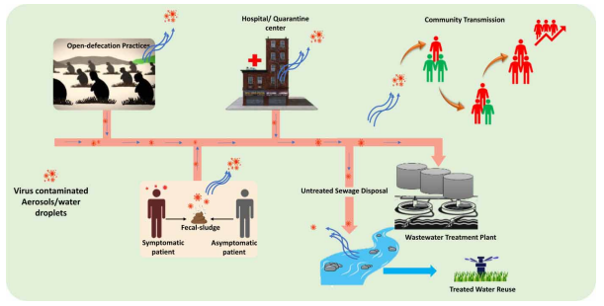
La vigilancia de aguas residuales ciertamente no es un sustituto de las pruebas clínicas, pero es una gran manera de complementar la información con la finalidad de establecer posibles casos no detectados de COVID-19 en la comunidad, además permite analizar la circulación del virus en la población

Slide 7
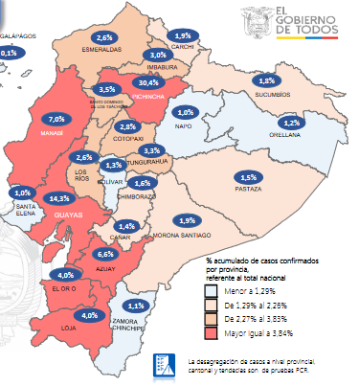
Al momento no se ha desarrollado estudios de este tipo ni similares en el área a intervenirse, en el 2020, Ibarra fue una de las ocho ciudades con mayor tasa de crecimiento de infección en el Ecuador.

Slide 8
PREGUNTA DE INVESTIGACIÓN
La detección molecular de la presencia del virus SARS-CoV-2 y su concentración en aguas residuales, ¿funciona como vigilancia ambiental a fin de dar un seguimiento de la enfermedad COVID-19 en la ciudad de Ibarra.?

Slide 9
Objetivo general del proyecto
Identificar molecularmente SARS-CoV-2 y su concentración en aguas residuales como componente de vigilancia ambiental de la enfermedad COVID-19 en la ciudad de Ibarra.
Objetivos específicos del proyecto
Determinar la presencia y carga viral (secuencia genética conservada del gen N, gen RdRP y del gen E) a través de la técnica de RT-q-PCR en las muestras de aguas residuales de los colectores establecidos.
Caracterizar las muestras de aguas residuales mediante parámetros fisicoquímicos y bacteriológicos, para determinar condiciones de permanencia del virus en los puntos de muestreo.
Establecer la variabilidad de la presencia y concentración de SARS-CoV-2 en los diferentes puntos de muestreo (colectores de aguas residuales) como complemento a los datos de salud pública.

Slide 10
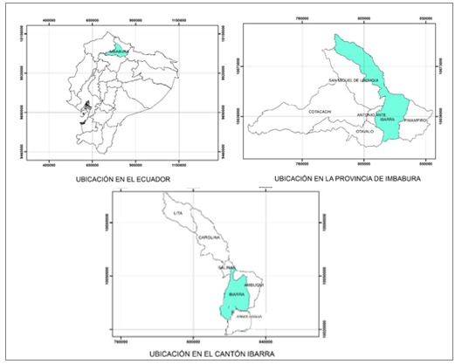
METODOLOGÍA
La investigación estuvo enfocada a la vigilancia ambiental, con una aproximación al uso de análisis moleculares (RT-qPCR), para identificar la presencia de SARS-CoV-2 en aguas residuales de locaciones urbanas de Ibarra, Provincia de Imbabura-Ecuador.
Área de Estudio:
La selección se hizo en base a la prevalencia y comportamiento epidemiológico de COVID-19 y por las facilidades de acceder a realizar la mencionada investigación.

Slide 11
45,49%
Nota: La línea azul son los casos del año 2021 a corte de 30 de abril del 2021 y la línea naranja son los casos al corte de 30 de octubre de 2020, por parroquias urbanas de Ibarra. Tomado de Dirección Nacional de Vigilancia Epidemiológica MSP

Slide 12
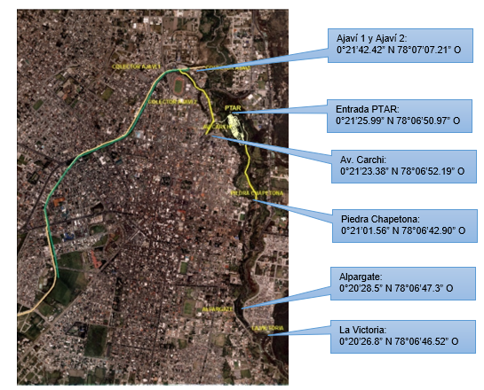
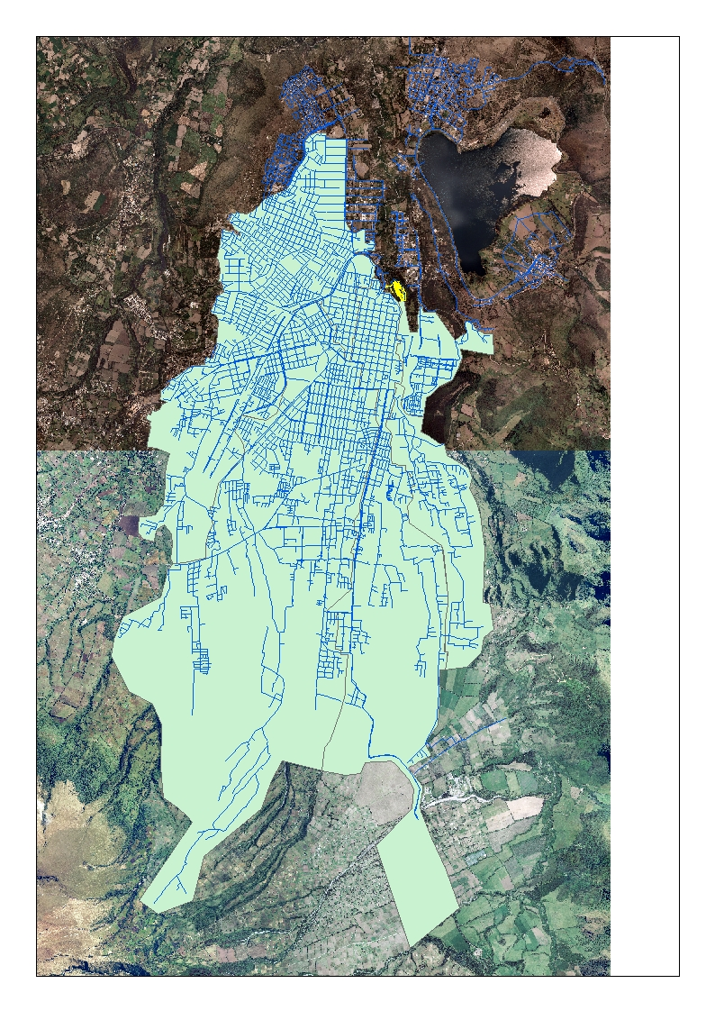
Muestreo de las Aguas Residuales:
Red de Alcantarillado Urbano – Ibarra

Slide 13
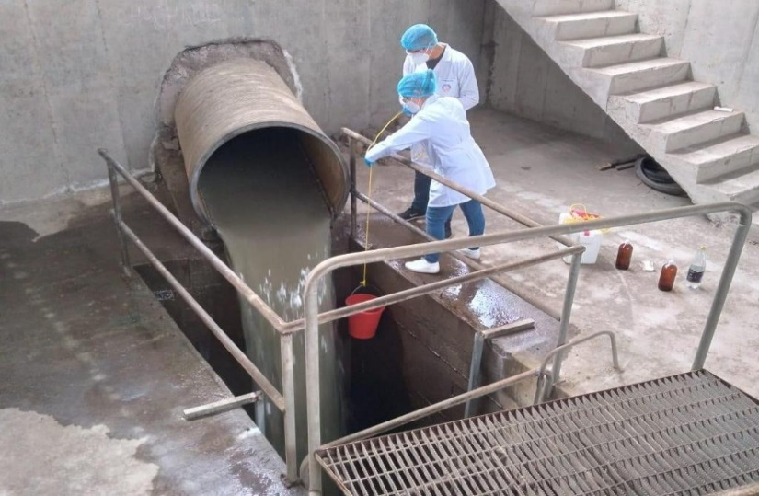
Toma de Muestras:
Período 1: 10 Febrero de 2021
Período 2: 10 Marzo de 2021
Protocolo para toma de muestras VIARAL - CSIC (2020). Modificado
Horario de Muestreo: 7:00 a 10:00
Volumen de Muestra: 1,25 L
Análisis Fisicoquímicos: 250 mL
Análisis Moleculares: 1 L
Cadena de Frío: 4 – 8 °C
Temperatura de Conservación: -20 °C

Slide 14
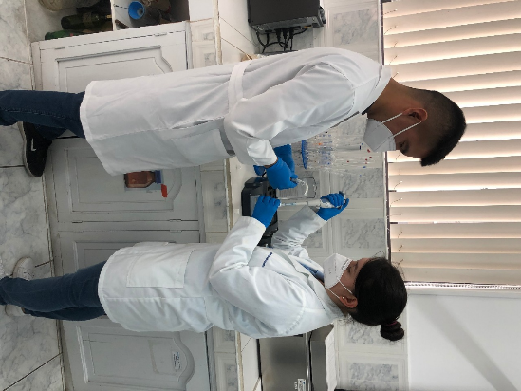
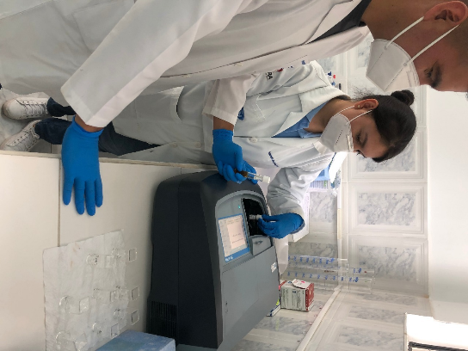
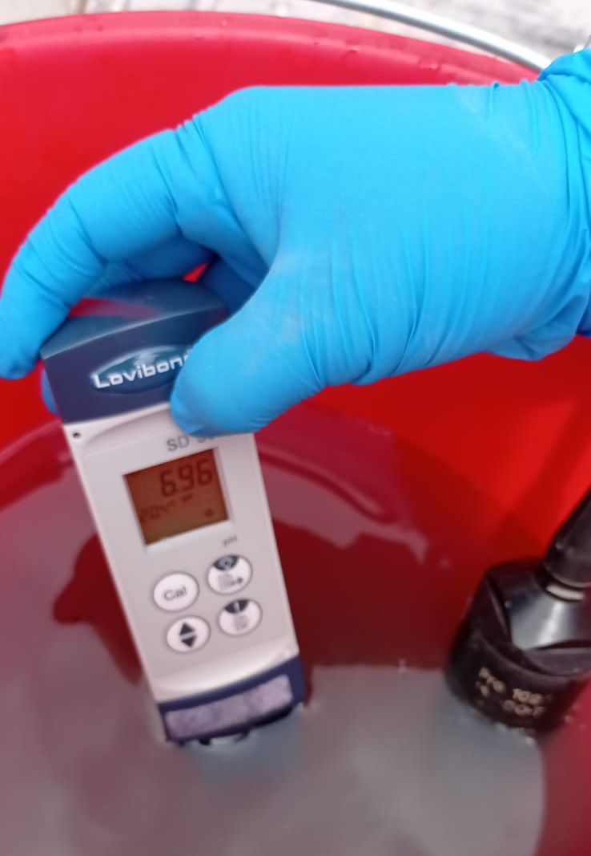
Análisis Fisicoquímicos y Bacteriológicos :
Parámetros Físicos:
In situ: pH, Temperatura, OD.
Parámetros Químicos:
Laboratorio: Demanda Química de Oxígeno (DQO).
Parámetros Bacteriológicos:
Laboratorio: E. coli
Técnicas analíticas establecidas en el Standard Methods for the Examination of Water and Wastewater de la American Public Health Association, American Water Works Association y Water Environment Federation versión 23, año 2017

Slide 15
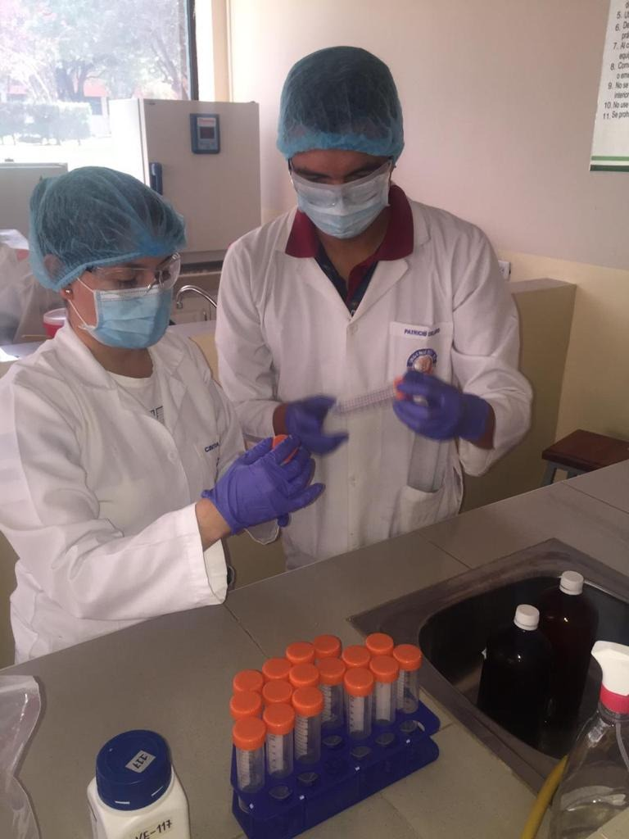
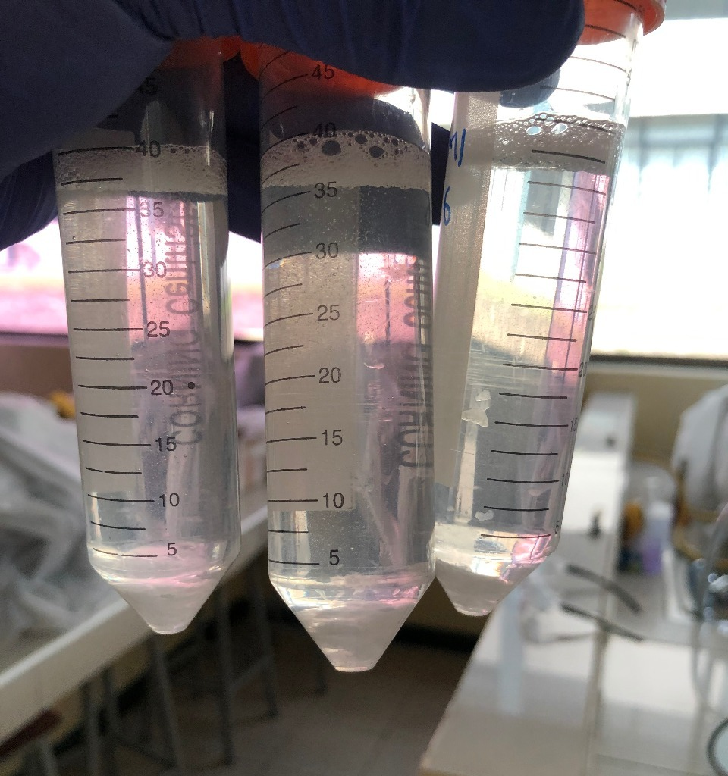
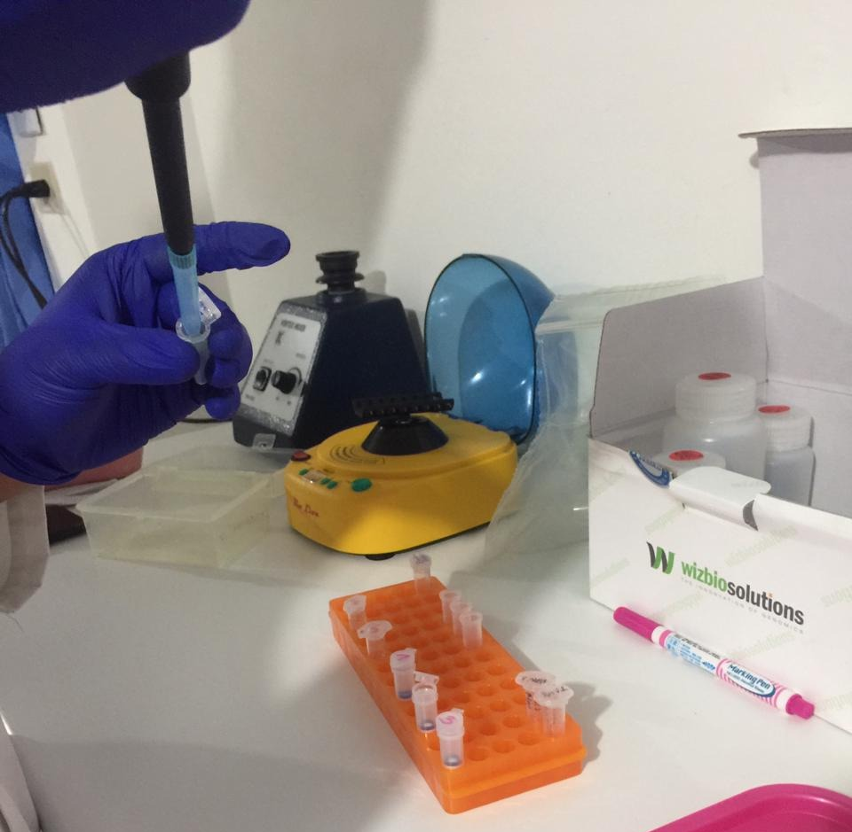
Análisis Moleculares:
Concentración Viral: Metodología de precipitación con PEG 8000. (IDEXX WATER, 2020)
Extracción y Purificación de ARN viral: Kit BIOCOMMA (Muestras Ambientales)
Detección y Amplificación de SARS-CoV-2:
Técnica: PCR en Tiempo Real (Kit GeneProof)
Regiones conservadas del virus:
Gen N (específico de SARS-CoV-2)
Gen RdRp (específico de SARS)
Gen E (específico de Coronavirus)
Equipo para la lectura de la fluorescencia fue el Equipo eQ164 Real-Time PCR.

Slide 16
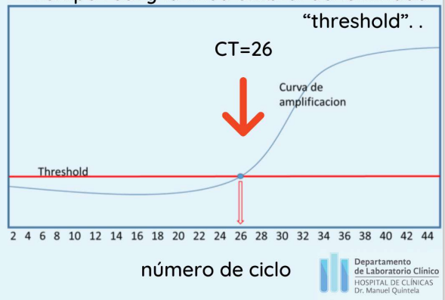
Mediante el Sistema eQ164CP Real-Time PCR se validó los resultados que se dieron en base a la amplificación de las secuencias virales target, determinadas en función del Ct (Umbral del ciclo).
Ct: intersección entre la curva de amplificación y una línea umbral.
Medida relativa de la concentración del gen (o genes) amplificado en la reacción diana y ayuda a dar un cuantificación en relación con la muestra analizada

Slide 17
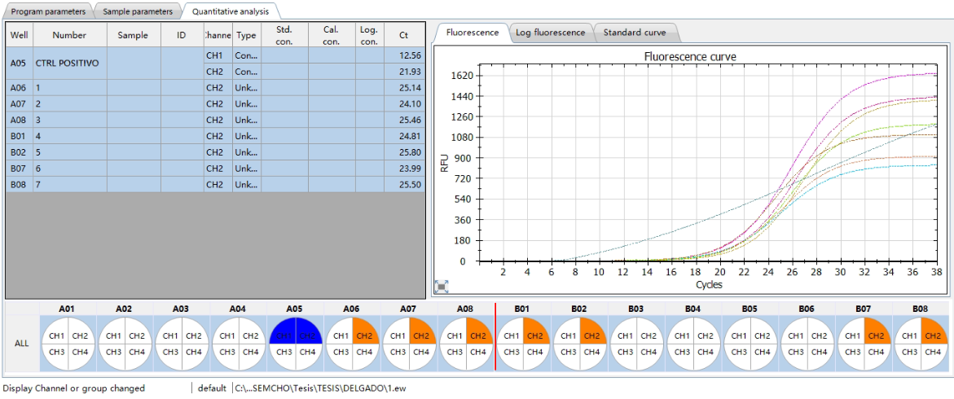
RESULTADOS, ANÁLISIS E INTERPRETACIÓN
Presencia de carga viral, cuantificada por RT-PCR-Real Time
Amplificación de carga viral de SARS-CoV-2 de muestras de agua residual. Tomado del Sistema eQ164CP Real-Time V1.0.0.1, de la plataforma del Laboratorio privado colaborador en el estudio, 2021.

Slide 18
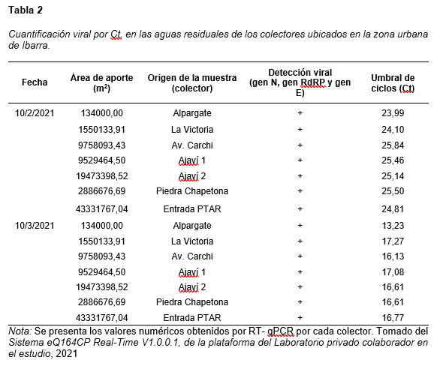

Slide 19
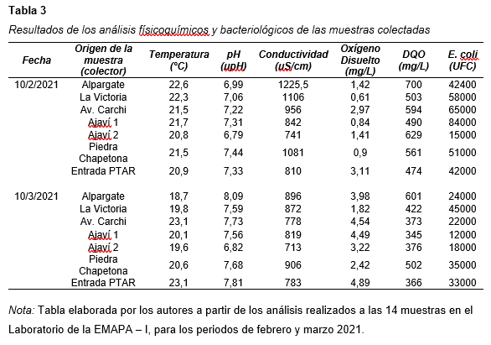
Caracterización de las aguas residuales mediante parámetros físicos, químicos y bacteriológicos.

Slide 20
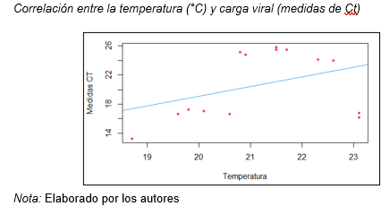
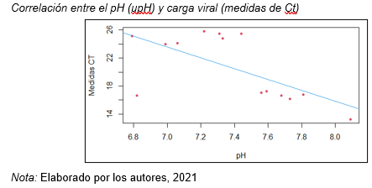
Relación entre la presencia de carga viral y condiciones físicoquímicas y bacteriológicas de las aguas residuales.
La tendencia de los valores nos muestra que la temperatura es directamente proporcional, por lo tanto, a mayor temperatura mayor medidas de Ct; es decir menor concentración viral.
Relación inversamente proporcional, por lo tanto, a mayor pH menor medidas de Ct, es decir mayor concentración viral; sugiriendo que la concentración viral es más alta en aguas alcalinas.

Slide 21
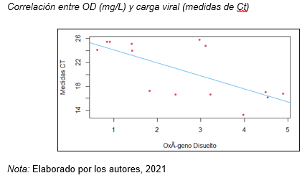
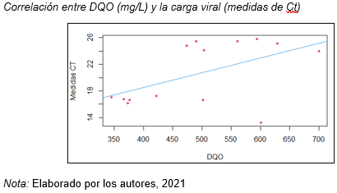
Existe una correlación inversamente proporcional entre la medida de Ct y el Oxígeno Disuelto, esto indica que, a menor OD mayor medidas de Ct, es decir menor concentración viral; sugiriendo que, en aguas con menos oxígeno disuelto la carga viral disminuye.
Correlación directamente proporcional, por lo que se establece que a mayor DQO mayor medidas de Ct, es decir, menor concentración viral. Considerando que el DQO determina el contenido de materia orgánica en el agua residual como marcador indirecto.

Slide 22
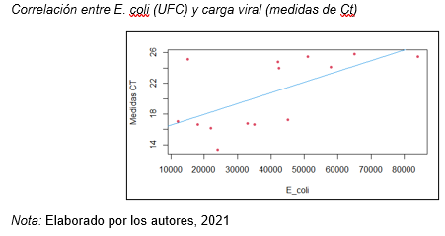
Correlación entre E. coli como indicador bacteriológico y las medidas de Ct, la cual es directamente proporcional, es decir que a mayor carga bacteriana mayor medidas de Ct, por lo tanto, menor carga viral.
De esta manera los resultados obtenidos en esta investigación nos permiten inferir que varios factores principales como temperatura, materia orgánica y la aparición de bacterias competidoras, afectan a la persistencia del SARS-CoV-2.

Slide 23
Variabilidad de la presencia y concentración de SARS-CoV-2 en los diferentes puntos de muestreo.
Con respecto a la presencia/ausencia de SARS-CoV-2 no existe variación
Los datos en base al Ct revelan que, para febrero los valores oscilan entre 23 y 26; claramente se contempla la presencia de carga viral con una concentración relativamente moderada, mientras que para marzo los valores de oscilan entre 13 y 17

Slide 24
En base a los datos, podemos expresar una relación porcentual para las dos variables entre febrero y marzo, distinguiendo un aumento del 12% en los casos de COVID-19 y un decrecimiento del 35% en las medidas de Ct, dando como resultado el aumento de la carga viral.

Slide 25
CONCLUSIONES Y RECOMENDACIONES
En el presente estudio, se ha podido demostrar que existe presencia de material genético viral en las aguas residuales en poblaciones epidemiológicamente activas (casos confirmados de COVID-19). Sin embargo, esto no significa una potencial fuente de infección, ya que la inactivación viral puede darse por características propias de las aguas residuales, así como la distancia de circulación por los sistemas de alcantarillado.
Con respecto al desarrollo técnico, en esta investigación, así como en otros estudios internacionales, se concluye que las técnicas de detección y cuantificación del virus en aguas residuales, especialmente los métodos de concentración y amplificación por PCR, y su validación internacional, son factores clave para implementar la vigilancia ambiental, sin embargo es necesario desarrollar protocolos estandarizados principalmente con respecto al muestreo, como equipos de protección, horas de colecta, cantidad y número de muestras, características físicas, químicas, biológicas, hidrostáticas e hidrodinámicas, aumentando la efectividad del diagnóstico.

Slide 26
No obstante, los métodos que se elijan deben ser sensibles y eficaces, en la presente investigación, se estableció la presencia del virus y una carga viral estimada en aguas residuales, pero aún es necesario profundizar más investigaciones al respecto en áreas locales, que permitan un conocimiento más extenso acerca del comportamiento de permanencia, calidad, cantidad. Además, en regiones donde la red de alcantarillado no es sectorizada o llegan a un punto donde se mezclan las recogidas en diferentes sectores, como en nuestro caso, no puede hacerse un claro seguimiento epidemiológico a través de la vigilancia ambiental.
Se ha logrado establecer que las características de las aguas residuales como microorganismos antagonistas, condiciones ambientales como temperatura, el pH del medio acuoso, presencia de materia orgánica, entre los más importantes, tienen relación con la persistencia y concentración de SARS CoV-2, lo cual se concuerdan con estudios en varios países, convirtiendo esta información en conocimiento con respecto al comportamiento viral, y que de alguna manera puede aprovecharse para implantar métodos de detección.

Slide 27
Tal como otros estudios lo han demostrado, la interacción entre la gestión ambiental y la salud pública se ha convertido en la herramienta del futuro con base en la vigilancia ambiental, logrando mejores estrategias para el análisis de pandemias, epidemias y contaminación del agua, identificando oportunamente infecciones activas por virus respiratorios o de otros tipos, a nivel local, regional y mundial. Esta metodología también abarata costos y proporciona un método de alerta temprana para brotes de COVID-19. Incluso, es posible que este método de detección molecular de SARS CoV-2, pueda ser usado en aquellas poblaciones donde otros métodos diagnósticos no se pudieran aplicar.
En el contexto de la realidad actual, es necesario incentivar y potencializar investigaciones sobre la vigilancia ambiental en aguas residuales como herramienta clave, no solo para gestionar la pandemia, sino también para determinar con mayor rapidez nuevas cepas circulantes del virus, así como la eficacia de las metodologías de erradicación del virus como la vacunación.

Slide 28
En otros estudios se ha encontrado una relación existente entre la presencia de SARS-CoV-2 en aguas residuales con otros virus contaminantes, por lo que se hace necesario evaluar el papel que este desempeña en la contaminación ambiental, ya que en la actualidad la normativa ambiental ecuatoriana no considera la presencia de virus como indicador de contaminación en el agua.
Todo lo descrito apunta a la oportunidad existente para el desarrollo de estudios interdisciplinarios que incluyan interacción epidemiológica con ambiente y sociedad, considerando el factor económico; esto abrirá una amplia información para estrategias más adecuadas en esta nueva normalidad y una adaptación óptima a la misma.

Slide 29
AGRADECIMIENTOS

